Slide 1
VISSZA AZ ALAPOKHOZ: SZOROSAN JÁRNI ISTENNEL
Írta:
Bonita Joyner Shields
A Generálkonferencia
Női Szolgálatok Osztálya

Slide 2
„…ÉN AZ ÉN ATYÁMBAN VAGYOK, ÉS TI ÉNBENNEM, ÉS ÉN TIBENNETEK”
János 14:20

Slide 3
MI IS AZ A SZEMÉLYES ÁHÍTAT?
Gyakran úgy gondolunk az áhítatra, mint amit mi „teszünk”. Pontosabban úgy írhatnánk le személyes áhítatunkat, mint azt az időt, amit naponta Istennel töltünk, mert szeretjük Őt, ragaszkodunk hozzá és neki szenteljük magunkat.

Slide 4
IDŐT TALÁLNI
Felhívás: az Úrral való kapcsolatunk legyen a legfontosabb az életünkben. Mivel minden asszony élete egyedi, időt találni e kapcsolatra kreativitást igényel. Ugyanakkor az előrehaladás - és nem a tökéletesség! - iránti elkötelezettséget is.

Slide 5
SZOROS ÉS SZEMÉLYES KAPCSOLAT
Ha elkötelezzük magunkat, hogy Istent helyezzük életünk középpontjába, hasznosnak találunk majd bizonyos eszközöket, amik segítenek, támogatnak életünk legfontosabb kapcsolatának ápolásában.

Slide 6
1.ESZKÖZ: EGYEDÜLLÉT
A „Az Istennel töltendő idő megtalálásának 9 kreatív módja” című könyv szerint csendes magányra lelhetünk kedvenc karosszékünkben, autóvezetés közben, hajnali futásunk idején, vagy akár a helyi lelkigyakorlat-központban is.

Slide 7
2.ESZKÖZ: IGETANULMÁNYOZÁS
Az Isten igéjével töltött idő folyamatosan emlékeztet minket arra, hogy kicsoda Ő, kié vagyunk, és hogyan kell istenfélő életet élnünk. A természet tanulmányozásával töltött idő is Isten jellemébe enged bepillantást, valamint lehetőséget, hogy meghalljuk a hangját.

Slide 8
Tool #3: Prayer
3.ESZKÖZ: IMÁDKOZÁS
We can easily fall into the habit of “praying” to God only when we have a request. However, when we remember that the purpose of prayer is to know God, prayer takes on an entirely new meaning.
Teljesen új értelmet nyer azonban az imádság, ha megértjük, hogy annak célja Isten megismerése. Istennel folytatott párbeszédre vágyunk életünk minden területéről! Fokozatosan meg fogunk változni a vele való beszélgetés által, azáltal, hogy hallgatunk rá, hogy meglátjuk Őt.

Slide 9
4.ESZKÖZ: NAPLÓVEZETÉS
Tartsuk a naplót Bibliánk és áhítatos-könyvünk mellet és csak akkor írjunk bele, amikor úgy érezzük, másképpen szeretnénk az Úrhoz szólni.

Slide 10
5.ESZKÖZ: SPONTANEITÁS
Olvasd naplódat, írjál bele, beszél, énekelj, írjál verset, ülj nyugodtan és hallgasd a csendet, sétálj, fuss, figyeld meg a természet csodáit! Hallgasd, ahogy Isten kisbabád lélegzésén keresztül szól hozzád! A lehetőségek tárháza végtelen. Szerintem Isten önkéntelenül szeret!

Slide 11
KREATIVITÁS A LELKI NÖVEKEDÉSÉRT
SZOLGÁLAT
DICSŐÍTÉS
IMÁDKOZÁS
HALLGATÁS
NAPLÓÍRÁS

Slide 12
KREATIVITÁS A LELKI NÖVEKEDÉSÉRT
BESZÉD
SÉTA
OLVASÁS
ELMÉLKEDÉS

Slide 13
LELKI MEGÚJULÁS
„Mert én ismerem az én gondolataimat, amelyeket rólatok gondolok – így szól az Úr –; békességre és nem háborúságra gondolok, hogy jövőt és reménységet adjak nektek.” (Jeremiás 29:11)

Slide 14
Pass it on
Ahogy elfogadjuk Isten ígéreteit és engedjük neki, hogy az Ő képére formáljon minket, átalakulásunk természetes következményeként vágy ébred bennünk, hogy másokkal is megosszuk, amit Isten tett és tesz az életünkben. Ennek egyik legjobb módja összefogni egy másik asszonnyal és módot találni rá, hogy Isten országa befolyással legyen más nőkre is.

Slide 15
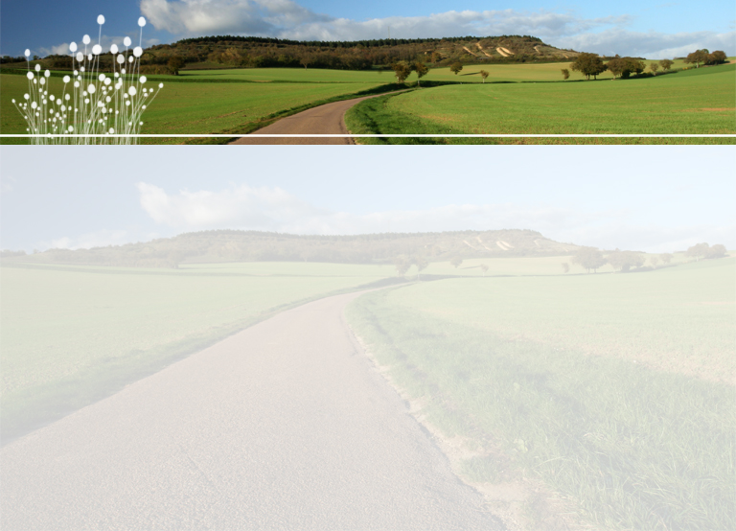
ÖTLETEK A SZOLGÁLATRA
Hasznosítsuk kapcsolati tőkénket és szervezzünk közös, női étkezéseket! Készítsünk különleges meghívókat és ösztönözzük barátainkat, hogy azokkal hívják meg szomszédaikat is.

Slide 16
Kérjük Istent, mutassa meg, mivel tudnánk szolgálni és segíteni gyülekezetünk többi nőtagjának. Egyik ilyen lehetőség felmérni, hogyan szeretnének testvérnőink lelki útjukon növekedni.

Slide 17
Szervezzünk lelkigyakorlatot! Kezdjük egynapos félrevonulással egy-két ismerősünkkel. Később, ha az asszonyok már hozzászoktak az Úrral és egymással töltött különleges időhöz, tartsunk hosszabb, a mindennapokból kiszakadó csendességi időszakot is.

Slide 18
Tervezzünk be egy „Csendes napot Istennel”! Ez az egynapos félrevonulás hatalmas lelki növekedés lehetőségét teremti meg számodra és gyülekezeted többi asszonya számára. Válasszatok egy témát, dicsőítéssel kezdjétek, majd mélyedjetek bele a témába.

Slide 19
A nap folyamán adjunk időt a hölgyeknek az imával és elmélkedéssel egyedül töltött idő élvezetére is. A közös ebéd után adódik közös kétkezi munka lehetősége, ami segíteni fog a nőknek szívüket Isten felé megnyitni és meghallani az Ő hangját. Istentisztelettel fejezzétek be.

Slide 20
„Ő PEDIG FÉLREVONULT A PUSZTÁBA, ÉS IMÁDKOZOTT.”
Lukács 5:16 - AZ ÜZENET

